Slide 1
Modul 7 Textverständnis in allen Fächern – mehrsprachige Lernerinnen und Lerner Block 1: Vermittlung basaler Lesefähigkeiten

Slide 2
Vorstellung und Kennenlernen
Notes:
Die Folie ist abhängig davon, ob sich die Teilnehmer aus vorangegangenen Modulen bereits kennen.
Die Vorstellung kann beispielsweise ersetzt werden durch
Einfache Vorstellungsrunde: Name, Schule, Fächerkombination, Interesse an der Veranstaltung
Erwartungen an die heutige Veranstaltung
Bereits vorhandenes Wissen zu heutigen Thema
Erfahrungen mit bisherigen Modulen.

Slide 3
Das BaCuLit Kerncurriculum: 9 Module in 23 (optionalen) Dreistunden-Lehreinheiten
(9) Diagnostik & Schulentwicklung
(1) Einführung
(2) Grundlagen Unterrichtsplanung
(4) Fachtexte
(5) Lesestrategien
(6) Schreibstrategien
(7) Mehrsprachige Lernende
(8) Lesemotivation &
Eigenständiges Lesen
(3) Fachvokabular
Förderung des Selbstkonzeptes von Lehrkräften als Vermittler fachbezogener Schriftsprach-Kompetenzen

Slide 4
Leseexperiment – Selbstversuch
Leseflüssigkeit und Textverständnis
Lautlese-Verfahren
Lesen durch Hören

Slide 5
Vom Wort zum Satz zum Text und zurück
Text
Satz
Wort
Notes:
Wichtig ist gerade innerhalb des DaZ-Moduls das Durchschreiten und Ineinandergreifen von drei Elementen:
Wortschatz – Satzbau – und Arbeit mit Texten
Auf allen drei Ebenen benötigen die Lernenden – gerade diejenigen mit Migrationshintergrund - Hilfestellungen bzw. Unterstützung.

Slide 6
Leseexperiment – Selbstversuch

Slide 7
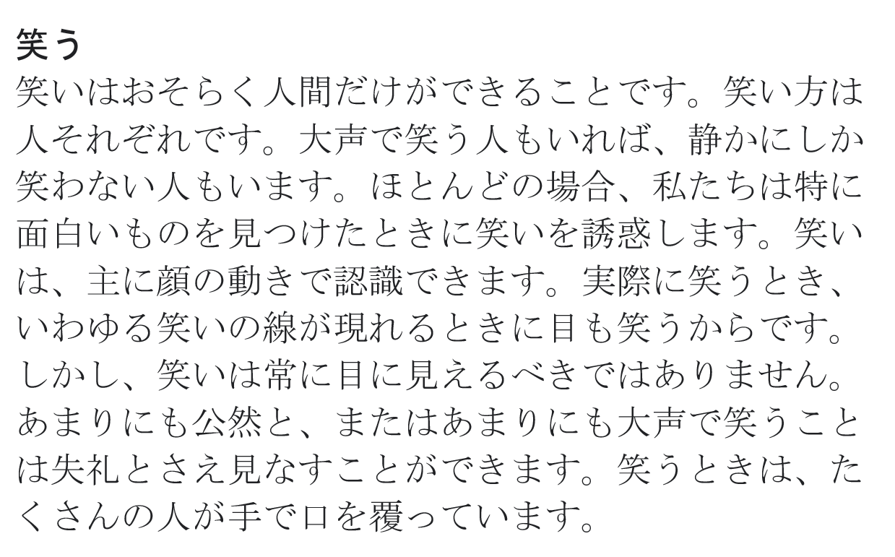
Leseexperiment
Notes:
Einstieg mit einem Leseexperiment.
Quelle: Quiz der Stiftung Lesen zum Welttag des Buches 2003
Aufgabe: Wie oft lesen Sie das Wort „hon“, das in der deutschen Übersetzung „Buch“ heißt und durch zwei Zeichen repräsentiert wird?
Bitte beobachten Sie ihre Gefühle und Erlebnisse bei der Erledigung der Aufgabe!
Achten Sie auf Lesehemmnisse, aber auch auf Lesehilfen.
Die Leserichtung ist von links nach rechts. Wortgrenzen sind optisch nicht zu erkennen.
Ergänzende Infos:
Der Text ist in einer der drei japanischen Schriftsysteme gedruckt bzw. abgebildet, der Laut- und Silbenschrift „Hiragana“, die von japanischen Kindern als erstes gelernt wird.
Es gibt noch das Laut- und Silbenschrift „Katakana“ und die sog. „Kanji“ – die chinesischen Schriftzeichen, die die Basis der japanischen Schrift bilden.

Slide 8
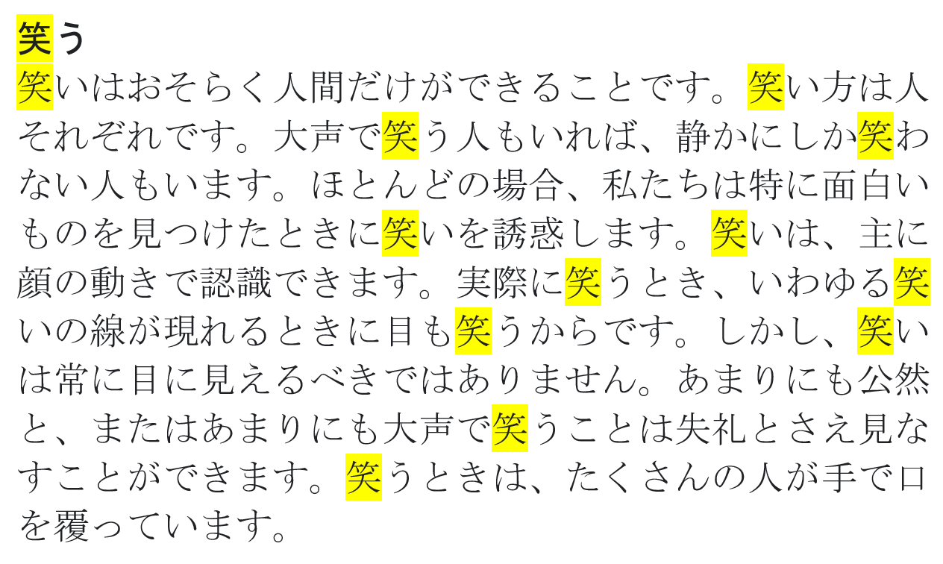
Lösung zum Leseexperiment
Das Wort kommt insgesamt 13 x vor!
Das Wort „warau“ heißt übrigens übersetzt „Lachen“.
Notes:
Quelle: s. vorige Folie
Auswertungsgespräch:
Lesehemmnisse/-bremsen?
Lesehilfen?
Subjektive Gefühle?
Zentrale Frage: Was muss man können, um diesen Text angemessen lesen zu können? Oder:
Welche Voraussetzungen müssen mindestens gegeben sein, damit Schülerinnen und Schüler mit Deutsch als Zweitsprache Texte in unserem alphabetischen Schriftsystem verstehend lesen können?
Sie brauchen Wissen darüber, welche Laute den Zeichen zugeordnet sind und wie sie auszusprechen sind. (Phonetik)
Sie brauchen Wissen darüber, wie Worte voneinander abgegrenzt sind.
3. Sie müssen Vokabeln kennen und die Bedeutung zentraler Begriffe und Worte. (Semantik)
Sie benötigen Spracherfahrung und/oder Wissen über grundlegende grammatische Strukturen, z.B. Funktion von Verben, Satzbau).
Das heißt: Alles war über Zeichenerkennung und Lautierung hinausgeht (Alphabetisierung) bedarf eines gründlichen und systematischen Sprachförderunterrichts, der begleitet sein muss von Hilfen zur besseren und schnelleren Wort- und Wortgruppenerkennung beim Lesen.
Basis-Alphabetisierung in der Zweitsprache Deutsch muss also gegeben sein, damit Leseflüssigkeit sich überhaupt erst entwickeln kann!
Alphabetisierung ist allerdings nicht Bestandteil dieses Moduls, sondern wird hier vielmehr vorausgesetzt.

Slide 9
Lesen Sie den folgenden Text – 1 Minute lang.
Lachen
Lachen ist etwas, das angeblich nur Menschen können. Das Lachen von jedem Menschen ist anders, die einen Menschen haben ein lautes Lachen, das Lachen von anderen wiederum ist nur leise. Meist lassen wir uns zum Lachen verleiten, wenn wir etwas besonders lustig finden. Man erkennt das Lachen vor allem an Bewegungen im Gesicht, denn auch die Augen lachen beim echten Lachen mit, dann entstehen sogenannte Lachfältchen. Aber Lachen soll nicht immer sichtbar sein. Es kann sogar als unhöflich gelten, zu offen oder zu laut zu lachen. Daher halten sich viele Menschen beim Lachen die Hand vor den Mund.
Quelle: Yvonne Hörmann, April 2022
Notes:
Der gespiegelte Text entspricht der Schwierigkeit von Zweitsprachschülern mit Buchstaben und Wörtern einer unbekannten Sprache (und evtl. Schrift).

Slide 10
Beschreiben Sie Ihre Erfahrungen beim Lesen.
Lachen
Lachen ist etwas, das angeblich nur Menschen können. Das Lachen von jedem Menschen ist anders, die einen Menschen haben ein lautes Lachen, das Lachen von anderen wiederum ist nur leise. Meist lassen wir uns zum Lachen verleiten, wenn wir etwas besonders lustig finden. Man erkennt das Lachen vor allem an Bewegungen im Gesicht, denn auch die Augen lachen beim echten Lachen mit, dann entstehen sogenannte Lachfältchen. Aber Lachen soll nicht immer sichtbar sein. Es kann sogar als unhöflich gelten, zu offen oder zu laut zu lachen. Daher halten sich viele Menschen beim Lachen die Hand vor den Mund.
Quelle: Yvonne Hörmann, April 2022
Hinweis: Das ist übrigens auch die Übersetzung des japanischen Textes.
Notes:
Gesprächsgrundlage:
Was haben sie verstanden?
→Die Teilnehmer sollten hier eine Verbindung erkennen:
Solange Schwierigkeiten beim Lesen eines Textes oder einzelner Wörter im Vordergrund des Leseprozesses stehen, tritt das Textverständnis (das einen Überblick über mehrere Sätze oder gar Abschnitte verlangt und einen Sinnzusammenhang – Kohärenz) in den Hintergrund. Stattdessen werden einzelne Wörter mühsam gelesen, die „leer“ und ohne Bezug zum Satz bzw. Absatz bleiben.
Ziel der Leseflüssigkeit ist es also, die Lernenden so weit zu bringen, dass sie Texte auf der basalen Ebene der „Entzifferungsarbeit“ zunehmend leichter lesen können und so Kapazitäten frei haben, um sich dem manchmal mühevollen, aber meist anspruchsvollen Prozess des Textverständnisses widmen zu können.
Es stellt sich also die Frage: Was ist Leseflüssigkeit – woran lässt sie sich feststellen bzw. prüfen?

Slide 11
Leseflüssigkeit und Textverständnis

Slide 12
Was versteht man unter Leseflüssigkeit?
Leseflüssigkeit (Fluency) umfasst...
die exakte Dekodierfähigkeit von Wörtern,
die Automatisierung der Dekodierprozesse,
eine angemessen schnelle Lesegeschwindigkeit,
die Fähigkeit zu einem ausdrucksstarken Vorlesen.
(Rosebrock/Nix: Grundlagen der Lesedidaktik 2013, S. 38)
Notes:
Die theoretischen Ausführungen und auch viele Praxisvorschläge und Anregungen beziehen sich auf die Forschungen von Prof. Cornelia Rosebrock, Universität Frankfurt, die mit als Erste den Forschungsstand zur sog. „Fluency“ in den angloamerikanischen Staaten (insb. den USA) wahrgenommen und dokumentiert hat (veröffentlicht in: Didaktik Deutsch 20/2006. Außerdem hat sie im Rahmen ihrer Professur mehrere Studien durchführen lassen und konkrete praxistaugliche Förderkonzepte für die Grundschule sowie die Sekundarstufe I entwickelt. Diese sind in die fachdidaktische Literatur (Fachbücher - z.B. aktuelle Krug/Nix: Entwicklung eines schulischen Leseförderkonzepts - Fachzeitschriften wie z.B. Praxis Schule 1/2008 ) aufgenommen und mit Praxisanleitungen in vielfältigen Formen und Adaptionen - insb. in der hessischen Lehrerfortbildung – ein- und umgesetzt worden. Zudem hat sie den Deutschen Volkshochschulverband bei der Entwicklung eines „Rahmencurriculums Lesen“ beraten, bei dem es um Grundbildung von Erwachsenen geht.
Link: grundbildung.de/fileadmin/content/03Materialien/Lesen/RC_Lesen_Gesamt_screen.pdf
Verwendete Literatur:
Cornelia Rosebrock/Daniel Nix: Grundlagen der Lesedidaktik und der systematischen Leseförderung, Baltmannsweiler 2013, 6. Aufl.
Rosebrock/Nix/Rieckmann/Gold: Leseflüssigkeit fördern. Lautleseverfahren für die Primar- und Sekundarstufe, Seelze 2011 (mit CD-ROM)
Steffen Gailberger: Lesen durch Hören. Leseförderung in der Sek. I mit Hörbüchern und neuen Lesestrategien. (mit Kopiervorlagen und Hörbuch auf CD-ROM), Weinheim 2011
Maik Philipp u.a.: Kooperatives Lesen, Seelze 2014 (mit CD-ROM)
Das heißt: Ausreichend Leseflüssigkeit ist erreicht, wenn die Schülerinnen und Schüler einen Text
(fast) ohne Stockungen lesen können
(fast) ohne Verlesungen lesen können – Verlesungen mit Selbstkorrektur sind keine Fehler!
In einem angemessenen Tempo lesen können – bei zu langsamem Lesen ist der Satzanfang schon wieder vergessen bzw. aus dem Arbeitsspeicher verschwunden, bevor der Satz beendet ist.
so lesen können, dass zusammengehörende Wortgruppen stimmlich „zusammengebunden“ sind – Intonation beim Lesen nähert sich der Intonation beim natürlichen Sprechen an.
Oder anders gesagt:
Leseflüssigkeit meint die Fähigkeit zur
genauen
automatisierten
ausreichend schnellen
und prosodisch angemessenen leisen und lauten Lektüre.
Nach: Rosebrock und Klinger: Grundlagen der Leseförderung, Deutscher Hochschulverband, S. 615

Slide 13
Verhältnis von Leseflüssigkeit zu Textverständnis
Automatisierung, Schnelligkeit, Genauigkeit, Segmentierungsfähigkeit
Flüssige Wort- und Satzerkennung
Mentale Entlastung
Kognitive Ressourcen frei für das Textverstehen
Notes:
Der Aufbau von Leseflüssigkeit ist eine durchgängige Lernaufgabe. Sie ist die Voraussetzung für jegliche kognitive Weiterverarbeitung eines Textes und gründet auf einem gut ausgebauten Sichtwortschatz.
Mit dem Begriff Sichtwortschatz ist die Verankerung einer mentalen Verbindung von Bedeutung und schriftlicher Gestalt eines Wortes (bzw. Wortteiles) in einem Teil des Gedächtnisses gemeint. Die Kognitionspsychologie spricht auch vom „mentalen Lexikon“. Ein Wort, das nach mehrmaligem Dekodieren automatisiert erkannt wird, ist in den Sichtwortschatz aufgenommen. Der oder die Lernende kann nun mental auf direktem Wege (ohne Umweg über das Dekodieren der Buchstaben-Laut-Beziehung) auf das gespeicherte Abbild des Wortes (und den dazugehörigen mentalen Eintrag) zugreifen.
Das heißt: Sind die Wörter, welche für alltägliche literale Anforderungen benötigt werden, im Sichtwortschatz der Lerner/-innen verankert, müssen sie nicht mehr lautierend erlesen werden.
Dies erhöht die Lesegeschwindigkeit und ist Grundlage des flüssigen Lesens.

Slide 14
Leseflüssigkeit als Brücke
Dekodieren
Leseflüssigkeit
Leseverstehen
ABER: Leseflüssigkeit schafft kein Verständnis!
Es entlastet aber das Arbeitsgedächtnis, so dass die Aufmerksamkeit auf die Prozesse gelegt werden kann, die für Verständnis zentral sind.
Notes:
Leseflüssigkeit ist eine wesentliche Voraussetzung, damit Schülerinnen und Schüler überhaupt zu den hierarchiehohen Anforderungen des Textverstehens kommen können. Erst wenn sie flüssig lesen können, gelingt es ihnen, die kleinräumigen Zusammenhänge zwischen Wortgruppen (Präpositionen u.a.) zu konstruieren – die „lokale Kohärenz“ herzustellen. Nur dann werden die kognitiven Ressourcen frei für die eigentlichen Aufgaben des Textverständnisses: Zusammenhänge des Textes über die Satzgrenzen hinaus zu verstehen und den Text als Ganzes aktiv konstruieren zu können, „globale Kohärenz“ herstellen.
Damit dies gelingt, benötigen die Lerner ein bestimmtes Maß an Leseflüssigkeit bzw. Geschwindigkeit – ca. 80 - 100 Wörter pro Minute.
(Hinweis: Der Text zum Lachen besteht aus 60 Wörtern)
ABER: Leseflüssigkeit schafft kein Verständnis!
Es entlastet aber das Arbeitsgedächtnis, so dass die Aufmerksamkeit auf die Prozesse gelegt werden kann, die für Verständnis zentral sind:
Schlüsse ziehen, Zusammenhänge herstellen, Vorhersagen treffen, Widersprüche auflösen, Sachverhalte neu interpretieren.

Slide 15
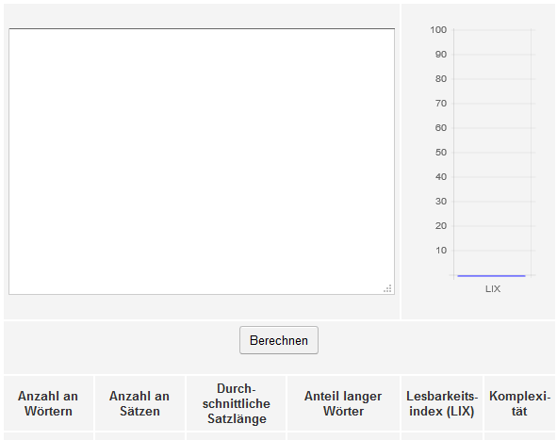
LIX - Lesbarkeitsindex
https://www.psychometrica.de/lix.html
Notes:
Lesbarkeitsindex – kann für jeden Text berechnet werden.
Hiermit können also Texte gefunden bzw. erstellt werden, um die Leseflüssigkeit der Lernenden zu trainieren.
Besprechen des Sinn von Lix:
Dieser zählt die Wörter und Sätze, ebenso wie die Satzlänge und den Anteil langer Wörter.
Allerdings fehlt hier die Berücksichtigung von Fachwortschatz. So kann beispielsweise ein Text aus einem Fachbuch einen niedrigen LIX durch kurze Sätze erlangen, obwohl sehr viele Fremd- oder Fachwörter darin enthalten sind.
Eine Alternative bietet „Ratte“ – veröffentlicht von der Universität Regensburg – dieser geht auch auf die dem LiX fehlenden Elemente und Wörter ein.

Slide 16
Aufgabe eines förderlichen Leseunterrichts
Learning to read
…
Reading to learn
…
…
Notes:
Die Grenzen zwischen dem Erlernen der hierarchieniedrigen Teilkompetenzen des Lesens (wie z.B. die Laut-Buchstaben-Zuordnung, Blickspanne) oder dem flüssigen Lesen (z.B. Satzglieder erkennen, Satz-Verknüpfungen) Learning to read und dem komplexeren Textverstehen Reading to learn sind fließend und natürlich abhängig von der Komplexität der Texte. Bei sehr komplexen Texten können selbst fortgeschrittene Leserinnen und Leser Schwierigkeiten mit dem flüssigen Lesen haben.
Zugleich besteht die Aufgabe darin, allen Schülerinnen und Schüler dabei zu helfen, die steile Wendeltreppe vom „Leselehrgang“ (in der Zweitsprache) zum „Lernen mit Texten“ (Textverständnis im Fach) zu bewältigen. Leider ist es immer noch so, dass ca. 25 % aller Jugendlichen dies nicht schaffen! (Stabile Zahlen seit PISA) Bei den Zweitsprachenlernern ist die Misserfolgsrate noch höher.
Aufgabe eines guten, fördernden Leseunterrichts gerade auch für Zweitsprachenlernerinnen und Zweitsprachenlerner ist es von daher
zum einen die Leseflüssigkeit bei unterschiedlichen Textanforderungen zu verbessern bzw. zu festigen – durch verschiedene Übungen und Verfahren zur Steigerung der Leseflüssigkeit
und zum anderen die hierarchiehöheren literalen Kompetenzen zu fördern durch Lese- und Verstehensstrategien (in unserem Modul Baustein 3 „Vom Wort zum Satz zum Text und zurück“) und eine breit und systematisch angelegte Sprachbildung u.a. durch intensive Arbeit am Wortschatz (in unserem Modul Baustein 2).

Slide 17
Zielgruppe des Leseflüssigkeits-Trainings
Schüler, die auf der elementaren technischen Ebene des Lesens scheitern
Schüler, die nicht in der Lage sind, sinnerfassend zu lesen
Schüler, die sich weitgehend ohne sinnvolle Betonung Wort für Wort erlesen
Für DaZ-Schüler gilt:
„Je höher die Leseflüssigkeit, desto besser ist das Textverständnis.“
Notes:
Es erscheint einfach logisch und selbstverständlich, dass es eine Korrelation zwischen Leseflüssigkeit und Textverständnis gibt., wie sie auch in einer kleinen Pilotstudie der Uni Köln nachgewiesen und in einem Kolloquium 2010 vorgestellt wurde.
Aber natürlich ist das Textverständnis nicht nur von der Leseflüssigkeit bestimmt, sondern es gehen viele weitere Faktoren ein, wie z.B.
Interessen und Bedürfnisse der Leserinnen und Leser
Wort- und Satzlänge
der semantische Abstraktionsgrad des im Text präsentierten Sachverhaltes
Bildungssprachliche/fachsprachliche Ausdrücke und Fremdwörter
Organisationsform des Textes (kognitive Gliederung)
Textsorte
usw.

Slide 18
Wirkung von Übungen zur Steigerung der Leseflüssigkeit
Verbesserung der Worterkennungsfähigkeit
Verbesserung der Verbindung von Wortfolgen im Satzzusammenhang
Verbesserung der Relationen zwischen den einzelnen Sätzen
Notes:
Es erscheint einfach logisch und selbstverständlich, dass es eine Korrelation zwischen Leseflüssigkeit und Textverständnis gibt., wie sie auch in einer kleinen Pilotstudie der Uni Köln nachgewiesen und in einem Kolloquium 2010 vorgestellt wurde.
Aber natürlich ist das Textverständnis nicht nur von der Leseflüssigkeit abhängig, sondern es gehen viele weitere Faktoren ein, wie z.B.
Interessen und Bedürfnisse der Leserinnen und Leser
Wort- und Satzlänge
der semantische Abstraktionsgrad des im Text präsentierten Sachverhaltes
Bildungssprachliche/fachsprachliche Ausdrücke und Fremdwörter
Organisationsform des Textes (kognitive Gliederung)
Textsorte
usw.

Slide 19
Verortung von Verfahren und Methoden zum Leseflüssigkeitstraining in einem systematischen Konzept
Verfahren | Lautlese-verfahren | Viellese-verfahren | Lese- strategien trainieren | Sachtext-lektüre unterstützen | Lese- animation | Literarisches Lesen unterstützen
Zielsetzung | Verbesserung von Lese-flüssigkeit (Geschwin-digkeit, Genauigkeit etc.) | Steigerung der Lesemenge und der Lese-motivation | Verbesserung des Text-verstehens, metakogni-tive Steuerung | domänen-spezifisches Sprach-, Text- und Weltwissen | Steigerung der Lesemotiva-tion, positives Selbst-konzept als Leserin und Leser | Textsorten-kenntnis, Vertiefung des Textver-stehens, Intensivierung der subj. Beteiligung
Ort der Umsetzung | Deutsch-unterricht plus Fach-unterricht | Deutsch-unterricht plus Schulkultur | Deutsch-unterricht plus Fach-unterricht | Fach-unterricht plus Deutsch-unterricht | Schulkultur plus Deutsch-unterricht | Literatur-unterricht
Notes:
Lautleseverfahren im lesedidaktischen Sinne sind natürlich nicht zu verwechseln mit dem leider immer noch nicht ganz verbannten Formen des „Reihumlesens“ oder „Fehlerlesens“, bei denen Schülerinnen und Schüler abschnittsweise und unvorbereitet Texte laut vorlesen müssen – was außer zu Frustration bei schwächeren Lesern auch zu keinerlei Nutzen im Sinne einer Förderung der Lesekompetenz führt.
Lautleseverfahren im o.g. Sinne sind anders:
Sie schulen in einem standardisierten/festgelegten Verfahren spezifische Fertigkeiten (Intonation, Prosodie)
Sie ermöglichen allen Schülerinnen und Schüler im geschützten Rahmen (Partner/Tandem) zu üben
Durch das wiederholte Lesen eines oder mehrerer Texte bzw. Textabschnitte „schleifen“ sich Wörter ein – die Blickspanne wird verbreitert.
Lautleseverfahren ermöglichen ein hohes Maß an Individualisierung, das dazu beiträgt, dass wirklich jeder in seinem Tempo und an seiner Entwicklung arbeiten kann.
Im Unterschied zum Szenischen Vortragen oder Gestalten im Deutschunterricht betonen Rosebrock/Nix: „Das Lautlesen stellt damit eher ein „Lesen für sich selbst“ dar, in dessen Vollzug der Leser an der eigenen Leseflüssigkeit im handwerklichen Sinne wie an einem Werkstück „arbeitet“.“ (Rosebrock/Nix: Leseflüssigkeit, S. 26)

Slide 20
Lautlese-Verfahren

Slide 21
Zielsetzung von Lautlese-Verfahren
fördern die Leseflüssigkeit/Automatisierung und damit das Textverstehen
fördern Kooperation und Teamfähigkeit
unterstützen das Zusammenarbeiten von Leselehrling und Lesemeister
fördern die Lesemotivation durch selbstgewählte Texte und sichtbare Erfolge, durch Nachvollziehbarkeit der Fortschritte

Slide 22
Lautlese-Verfahren - Grundformen
Wiederholtes Lautlesen setzt auf viele Wiederholungen
z.B. das Lesetheater (Nix 2006)
Begleitendes Lautlesen setzt auf Peer-Modell/Vorbild
z.B. Paired Reading/Lautlesetandems
Chorisches Lesen setzt auf Lehrermodell und gemeinsamen Vortrag
Notes:
Im Mehrebenenmodell des Lesens (Rosebrock, Grundlagen, S. 11) bewegen sich die Lautlese-Verfahren mit ihren klaren Trainingsroutinen auf der Prozessebene (im Bereich der kognitiven Anforderungen des Lese- und Verstehensaktes) und hier wiederum fokussieren sie die Wort- und Satzidentifikation und die lokale Kohärenz.

Slide 23
Beispiel 1: Lautlese-Tandem
Tandem-Bildung: Jeweils ein (lese)stärkerer und ein schwächerer Lernender lesen gemeinsam synchron.
Auf ein Zeichen beginnen beide laut zu lesen.
Bei Verlesungen wird der Satz erneut gelesen.
Fühlt der schwächere Lernende sich sicher, liest er nach einem Signal alleine.
Der Text muss mindestens 4 x gelesen werden. - Zeit: 3 x pro Woche jeweils 20 Minuten.
Notes:
Das ausführlich dokumentierte und theoretisch fundierte Beispiel findet man in: Rosebrock/Nix, Leseflüssigkeit 2011.
Dort findet man auch FAQs (z.B. Wie ist es mit der Lautstärke im Klassenzimmer, wenn alle laut lesen? Oder Soll immer der Finger beim Lesen mitgeführt werden? S. 115ff)
Auf der mitgelieferten DVD findet man neben anschaulichen Lehrfilmen, geeignete Lese- und Lückentexte, (allerdings hauptsächlich für jüngere Sek.I-Schüler), eine Scala zur Einschätzung der Intonationsleistung sowie ein Merkblatt über Planung, Ablauf und Durchführung der Lautlesetandems.

Slide 24
Lesen durch Hören

Slide 25
Beispiel 2: Lesen durch Hören
Mischung aus Lautlese- und Vielleseverfahren
Fördert sinngemäße Betonung beim Laut- und Leise-Lesen
Schülerinnen und Schüler lesen beim Hören leise/still mit
Eignet sich vor allem für den Unterricht in Fächern wie Deutsch/Geschichte/Religion
Hörbuch ersetzt den Lese-Partner und funktioniert als Lesemodell
Notes:
Was bietet das Verfahren für die Lese- und Literaturdidaktik?
„Lesen durch Hören“ oder „Lesen mit Hörbüchern“ ist im Sinne der Systematik der Lesedidaktik nach Rosebrock eine Mischung aus Lautlese- und Vielleseverfahren oder wie Gailberger es formuliert „ein Zwitterwesen aus jeweils dienlichen Aspekten“ der beiden Verfahren:
Es unterstützt disfluente Leserinnen und Leser beim Aufbau von Leseflüssigkeit und macht so den Weg frei für höhere Ebenen des Textverständnisses.
Das Hörbuch funktioniert als „Lesemodell“ und hat eine ähnliche Funktion wie der Trainer/Tutor beim Tandemlesen, kann diesen aber nicht ersetzen! (Deshalb muss dieses Verfahren kontextualisiert werden: Selbstbeobachtung plus Peer- und Lehrerunterstützung z.B. durch „Dialog mit dem Text“ u.ä.)
Es fördert die sinngemäße Betonung beim Vor- und Leiselesen.
Mit Hörbüchern lesen kann als eine Form der Vielleseverfahren („Lesen lernt man durch Lesen“) insb. in soziokulturell stark heterogenen Klassen mit einem hohen Anteil von „struggling readers“ und Zweitsprachenlernern sehr erfolgreich eingesetzt werden.
Der Einsatz von Hörbüchern bietet für Kinder und Jugendliche mit wenig Leseerfahrung eine lustvolle Möglichkeit der Anbahnung und Unterstützung literarischen Lernens – wie die Studie der Lüneburger Leseforscher gezeigt hat.
Ebenso wie die Lautleseverfahren muss auch das „Lesen mit Hörbüchern“ über einen längeren Zeitraum kontinuierlich in kurzen „Sitzungen“ (ca. 15-20 Minuten maximal) durchgeführt werden.
Kriterien für die Auswahl von Hörbüchern
Die Hörbücher sollten ungekürzte Lesungen sein, keine szenischen Interpretationen oder Hörspiele.
Gute Sprecher auswählen, die nicht künstlich oder bemüht wirken oder allzu sehr zur Selbstdarstellung neigen (positive Beispiele: Rufus Beck oder Simon Jäger).
Inhaltlich kann man sich ganz nach den Interessen der Kinder bzw. Jugendlichen richten.
Der Text sollte vom Schwierigkeitsgrad den Schülerinnen und Schüler angemessen sein – gut lesbar.
Tipps für die Durchführung
Man benötigt einen CD-Player mit Lautsprechern und die entsprechenden Textvorlagen für alle Schülerinnen und Schüler.
Es empfiehlt sich, die Hör- und Leseeinheiten ans Ende der Stunde zu legen.
Anfangs Übungsphasen nicht länger als 12 – 15 Minuten (evtl. sogar nur 10 Minuten).
In den ersten Tagen können Textabschnitte auch zweimal pro Übungssequenz oder unterstützt durch die simultan vorlesende Lehrkraft gelesen werden.
Später kann die Lesezeit dann auf 20 Minuten ausgedehnt werden.
Nach etwa 2 bis 3 Wochen der kontinuierlichen Anwendung (4 x in der Woche) ist dann der Spaß am Hör-Lese-Erlebnis in der Klasse so gefestigt, dass die Schülerinnen und Schüler sogar 30 Minuten fordern.
Das Lesen durch Hören kann im Literaturunterricht oder fächerübergreifenden Unterricht als Lese- und/oder Lektüreprojekt weitergeführt werden und mit weiteren Methoden gut kombiniert werden, z.B. einem Lesetagebuch oder einem Portfolio. Weil der Text den Schülerinnen und Schüler auf mehreren Ebenen „aufgeschlossen“ bzw. präsentiert wird, kann auch die Auseinandersetzung darüber fruchtbarer und unter einer deutlich stärkeren und empathischeren Beteiligung fast aller Schüler gelingen.
(Infoblatt zu „Lesen durch Hören“ nach Gailberger, S. 74ff; erstellt von Angelika Schmitt-Rößer, 03/2012)

